Slide 1
ĐỘNG VẬT LÀM THUỐC
TS. Vũ Xuân Giang - Bộ môn Dược liệu, HUP

Slide 2
MỤC TIÊU
1. Tên Việt nam, tên khoa học của các động vật làm thuốc (Ong mật, Rắn, Hươu và Nai). Với các loài rắn cần viết tên khoa học của 4 loài : Rắn hổ mang, rắn cạp nong, rắn cạp nia, rắn ráo).
2. Thành phần hóa học chính của các sản phẩm hay bộ phận dùng làm thuốc của các động vật.
3. Công dụng và phương pháp sử dụng các sản phẩm hay bộ phận dùng làm thuốc của các động vật làm thuốc.

Slide 3
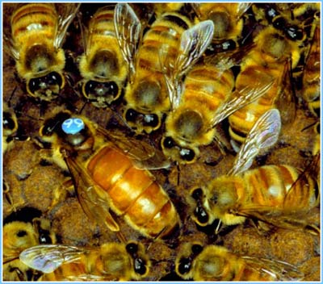
ONG MẬT
Apis mellifica L., Apidae

Slide 4
ONG MẬT
Đặc điểm
Sống thành đàn 25.000-50.000 con, gồm ong chúa + ong thợ + ong đực
Ong chúa : Ấu trùng ong được nuôi bằng 1 loại thức ăn đặc biệt dưới dạng mật, chức năng sinh sản

Slide 5
ONG MẬT
Ong thợ : Vệ sinh tổ, sản sinh sữa chúa để nuôi ấu trùng, trông coi ong chúa, thụ phấn, lấy mật hoa, phấn hoa, luyện mật ong, tiết sáp ong để xây tổ, bọc xác côn trùng chết trong tổ
- Tuyến hàm trên của ong thợ ngày thứ 7 tiết ra sữa chúa
Ngày 12-18 : Tuyến sáp ở nửa vòng bên sườn bụng cuối cùng tiết ra sáp để xây tổ
Ong đực : Thụ tinh cho ong chúa, sau đó thì chết

Slide 6
ONG MẬT
2. Phân bố
Sống hoang ở rừng núi khắp các miền Trung, Nam, Bắc
Ong nuôi để lấy mật

Slide 7
ONG MẬT
3. Bộ phận dùng
Mật ong
Sữa ong chúa
Phấn hoa
Keo ong
Sáp ong
Nọc ong

Slide 8
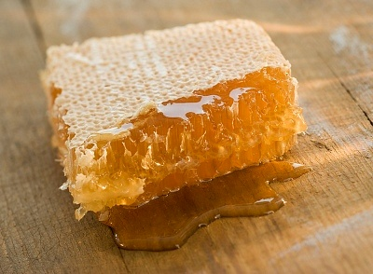
MẬT ONG
- Là hỗn hợp của mật hoa, phấn hoa và một lượng nhỏ sáp ong (do tuyến sáp của ong thợ tiết ra). Lấy mật bằng máy ly tâm
- Tính chất : Chất lỏng, sánh như siro, vị ngọt, mùi thơm đặc biệt

Slide 9
MẬT ONG
Thành phần hóa học
Đường (Glc, Levulose) : 60%
Vitamin : B,C, A, E, Acid folic
Acid hữu cơ : Acid formic, acid tatric,…
Men : Lipase, Catalase
Chất khoáng, nguyên tố vi lượng
Hormon
Chất thơm

Slide 10
MẬT ONG
Cách thử mật ong để phát hiện thật, giả
+ Nhỏ vài giọt mật lên giấy thấm, giấy bản sẽ không có vết loang xung quanh giọt mật
+ Nhỏ 1 giọt mật ong vào cốc nước trong, giọt mật rơi ngay xuống đáy cốc
+ Lấy 1 phần mật ong hòa đều với 5 phần nước lọc. Để yên. Dung dịch phải trong suốt.
+ Nhỏ dung dịch Iod vào mật ong, khuấy đều. Mật nguyên chất không mầu. Trộn nước cháo, nước cơm 🡪 xanh lơ. Lẫn nước hàng 🡪 đỏ

Slide 11
MẬT ONG
Công dụng
- Từ xa xưa, mật ong là món ăn ngon, dễ tiêu hóa, nhiều chất bổ, là vị thuốc quí
Thuốc bổ làm da dẻ hồng hào, kéo dài tuổi thọ
Trẻ em : Hàng ngày uống 1-2 thìa cà phê mật ong 🡪 Chóng lớn, ít mắc bệnh
Người mới ốm dậy : Mật ong đánh với trứng gà
Người bị lao : 100-150g mật ong/ngày 🡪 Hồng cầu tăng nhanh, sức khỏe nhanh chóng hồi phục

Slide 12
MẬT ONG
Cao ban long = Mật ong + Cao xương hươu, nai : Dùng cho cơ thể suy nhược, già yếu, phụ nữ đang nuôi con, TE chậm lớn
Mật ong + Cao trăn (Biệt dược Melium, Melphyton) : tăng cường gân cốt, chủ trị đau cột sống, bổ dưỡng
Mật ong có tính kháng khuẩn : Môi trường chứa 30% mật thì VK, nấm không phát triển
TE bị tưa lưỡi 🡪 bôi mật ong

Slide 13
MẬT ONG
Giảm độ acid dạ dày, chữa bệnh đường ruột.
Cao dạ cẩm : Dịch chiết Dạ cẩm + Mật ong : Chữa viêm loét dạ dày tá tràng
Mật ong + nghệ vàng + trứng gà
- Làm tá dược thuốc viên, thuốc tễ, thuốc ho trẻ em, rượu thuốc

Slide 14
SỮA ONG CHÚA
Sữa ong chúa : Được tiết ra từ tuyến sữa dưới hàm của ong thợ 7 ngày tuổi. Có giá trị cao nhất trong tổ ong.
Thành phần : Nước, Acid amin (Nhiều loại cơ thể không thể tự tổng hợp được : Cystein), protein, mỡ, đường, vitamin, hormon, enzym, muối khoáng….

Slide 15
SỮA ONG CHÚA
Công dụng
Dùng cho người già yếu, suy nhược toàn thân, thiếu máu, lao, PN sau đẻ bị băng huyết, ít sữa, TE suy dinh dưỡng, kém thông minh, chậm lớn
Bệnh thần kinh, huyết áp, xơ vữa động mạch
Da dẻ mịn màng, chữa tàn nhang, trứng cá, viêm da có mủ, chàm ở trẻ sơ sinh : Dạng kem bôi

Slide 16
PHẤN HOA
Phấn hoa : Do ong thợ thu hoạch từ phấn hoa các loài cây khác nhau
Thành phần : Đường, Protein, Lipid, nhiều loại men estrogen, antrogen; Vitamin, Nguyên tố vi lượng
Công dụng :
Làm thuốc bổ, chữa viêm đại tràng mãn tính, TE thiếu máu
Cao huyết áp, chống lão hóa
- CCĐ : Dị ứng phấn hoa

Slide 17
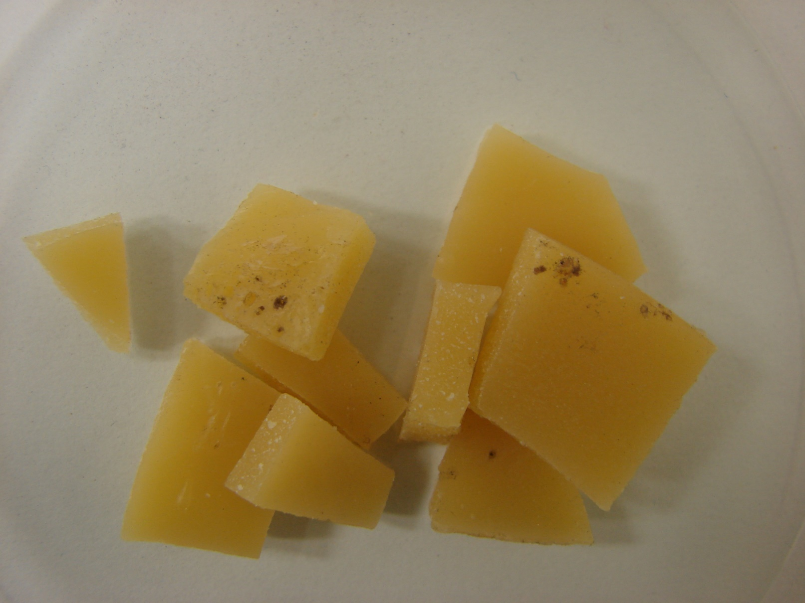
SÁP ONG VÀNG

Slide 18
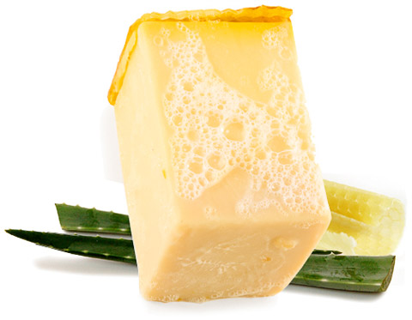
SÁP ONG TRẮNG

Slide 19
SÁP ONG
Sáp ong : Được tiết ra từ tuyến sáp dưới bụng ong thợ, dùng để xây bánh tổ
Tổ ong mật sau khi lấy mật đun với nước thu được sáp ong vàng, phơi nắng 🡪 sáp ong trắng
Thành phần hóa học : Cerid
Công dụng : Tá dược thuốc mỡ, cao xoa, cao dán
Cầm máu, chữa lỵ, chữa viêm tai giữa

Slide 20
NỌC ONG
Nọc ong : Được tiết ra từ tuyến nọc độc ở phần đuôi của ong.
Thành phần hóa học
Acid hữu cơ : Acid ortophosphoric, acid hydrochloric, histamin, men, acetyl cholin, acid amin,…..
Công dụng : Chữa các bệnh xương khớp, viêm dây thần kinh, eczema, cao huyết áp, mắt
Một số nơi : Cho ong đốt chữa bệnh

Slide 21
NỌC ONG
Xử trí khi bị ong đốt
Dân gian : Lấy vôi ăn trầu bôi vào chỗ bị đốt
Lá sắn dây rửa sạch, giã nát, thêm nước gạn uống, bã đắp vào chỗ ong đốt.

Slide 22
KEO ONG
Keo ong : Do ong thợ thu hoạch từ cây cỏ và vỏ phấn hoa chế biến để gắn kín các khe hở của tổ, bọc côn trùng, gián
Thành phần hóa học
Nhựa (55%), chất thơm, sáp ong, tinh dầu, phấn hoa,…
Công dụng : Diệt khuẩn : Chống thối, gây tê tại chỗ đối với các vết thương, các bệnh về da : mụn, eczema, sâu răng, mủ chân răng, cúm, viêm họng

Slide 23
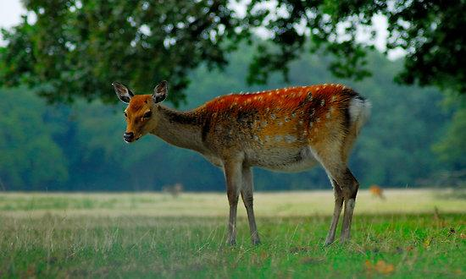
HƯƠU SAO
Cervus nippon Temminek, Cervidae

Slide 24
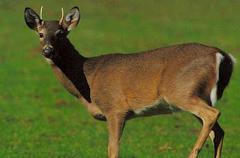
NAI
Cervus unicolor Cuv., Cervidae

Slide 25
HƯƠU, NAI
Phân bố
Sống hoang dã trong rừng
Hươu sao : Nuôi tại trại nuôi hươu Hương Khê (Hà Tĩnh)
Nai : Ở vùng núi và trung du

Slide 26
HƯƠU, NAI
2. Bộ phận dùng
- Sừng hươu, nai : Chỉ có Hươu đực, Nai đực cho sừng vào năm thứ 3 của độ tuổi
- Nhung hươu, nai (Lộc nhung) : Sừng non
Loại mới mọc : Ngắn, mềm, chưa phân nhánh, mịn như nhung, bóng, màu vàng hồng, nâu, chứa rất nhiều mạch máu : Huyết nhung – loại quý hơn cả
Loại đã bắt đầu phân nhánh : Nhung yên ngựa
- Sừng già (Gạc) : Lộc giác

Slide 27
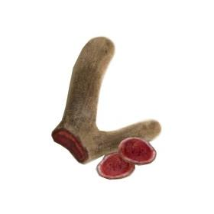
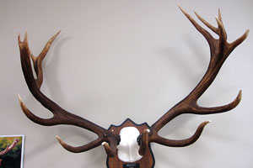
HƯƠU, NAI

Slide 28
HƯƠU, NAI
2. Bộ phận dùng
Cao ban long (Lộc giác giao) : Nấu gạc hươu, nai đã cưa và chẻ nhỏ với nước nhiều lần, cô đặc lại.
Lộc giác sương : Đốt sừng (gạc) hươu, nai cho đen, tán nhỏ hoặc dùng bã sừng đã nấu cao ban long, tẩm với mật rồi sao vàng, tán nhỏ.
Huyết, thịt, chân, gân đôi khi cũng sử dụng

Slide 29
HƯƠU, NAI
3. Thành phần hóa học : Nhung, gạc
Protid, keo (Keratin), acid amin, Khoáng chất và vi lượng, calciphosphat, calcicacbonat, nội tiết tố (testosteron, progesteron,…)

Slide 30
HƯƠU, NAI
4. Công dụng
- Nhung : Là vị thuốc quý đứng thứ 2 sau Nhân sâm trong tứ bảo của y học cổ truyền. Được dùng từ rất lâu đời ở nhiều nước : TQ, Liên xô cũ, Triều Tiên, Nhật bản, Việt nam
Thuốc bổ cho người già yếu, suy nhược cơ thể, làm việc quá sức, mới ốm dậy, hạ huyết áp.
Người dùng : tinh thần sảng khoái, cơ thể khỏe mạnh, ăn nhiều, ngủ tốt, chóng lên cân. TE cứng cáp, mau lớn, chóng biết đi

Slide 31
HƯƠU, NAI
4. Công dụng
- Dùng dạng bột, viên hay ngâm rượu uống.
Không dùng nhung cho người tiểu đường, cao huyết áp, xơ vữa động mạch, viêm thận, hẹp van tim, tiêu chảy, mụn nhọt, lở ngứa

Slide 32
HƯƠU, NAI
4. Công dụng
Cao ban long : Chữa suy nhược cơ thể, thổ huyết, nôn ra máu, tử cung xuất huyết, kinh nguyệt nhiều, lở loét sưng nhức.
Cắt thành miếng mỏng, nhai hoặc ngậm rồi nuốt, ăn với cháo nóng hoặc cho vào rượu, hâm nóng uống.
Lộc giác sương : Chữa huyết hư, cơ thể suy nhược, gầy yếu

Slide 33
HƯƠU, NAI
4. Công dụng
Huyết hươu, nai hứng được khi cưa nhung : Uống ngay chữa ngộ độc thức ăn và thuốc. Pha vào rượu uống chữa liệt dương, đau bụng, đau lưng, mần ngứa
Chân hươu, nai : chặt nhỏ nấu cao : Bồi bổ cơ thể, mạnh gân xương
Gân hươu, nai : ngâm nước tro 1 đêm, rửa sạch, hầm với thọt gà, lợn và dược liệu : Bổ gân, cường tráng, tinh thần minh mẫn

Slide 34
RẮN
Rắn hổ mang : Naja naja L. Elapidae
Rắn cạp nong : Bungarus fasciatus Schneider
Rắn cạp nia : Bungarus candidus L.
Rắn ráo : Ptyas korros Schlegel, Colubridae

Slide 35
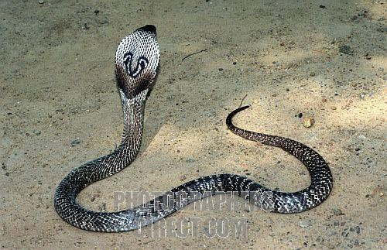
Rắn hổ mang : Naja naja L. Elapidae

Slide 36
Rắn hổ mang : Naja naja L. Elapidae
Khi bị tấn công hoặc kích thích : Ngẩng cao đầu, cổ bạnh to hiện rõ nửa vòng tròn hoặc hai vòng tròn màu trắng
Rắn có nọc độc

Slide 37
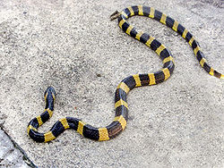
Rắn cạp nong : Bungarus fasciatus Schneider

Slide 38
Rắn cạp nong : Bungarus fasciatus Schneider
Có những khoanh đen và vàng xếp xen kẽ
Bụng sáng bóng.
Rắn có nọc độc

Slide 39
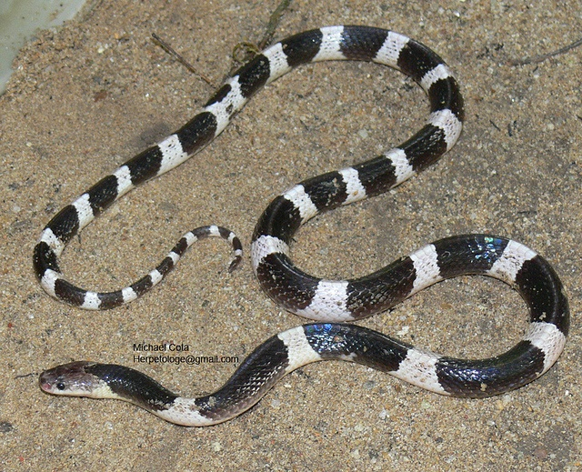
Rắn cạp nia : Bungarus candidus L.

Slide 40
Rắn cạp nia : Bungarus candidus L.
Có những khoanh đen và trắng xếp xen kẽ
Bụng mầu trắng.
Rắn có nọc độc.

Slide 41
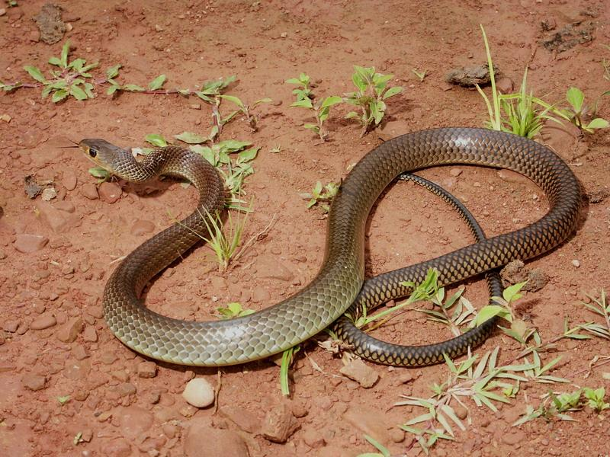
Rắn ráo : Ptyas korros Schlegel, Colubridae

Slide 42
Rắn ráo : Ptyas korros Schlegel, Colubridae
Mầu nâu xám hay lục xám
Bụng nhạt hơn hoặc có mầu trắng ngà.
Rắn không có nọc độc.

Slide 43
RẮN
Phân bố :
VN : rắn phân bố khắp nơi từ vùng rừng núi đến trung du.
Một số địa phương có nghề bắt và nuôi rắn : Lệ Mật (Gia Lâm), Vĩnh Sơn (Vĩnh Phú), Làng Bún (Hà Tây), Đồng Tâm (Tiền Giang)
Làng Lệ Mật được coi là đất tổ với truyền thống 900 năm, là trung tâm giao dịch rắn của miền bắc

Slide 44
RẮN
Bộ phận dùng :
Thịt rắn (Xà nhục)
Mật rắn (Xà đởm)
Xác rắn (Xà thoái) : Xác con rắn bỏ đi khi lột
Nọc rắn : tập trung chất độc

Slide 45
THỊT RẮN
Thành phần hóa học : Protid, acid amin, mỡ
Công dụng :
Chữa bệnh thần kinh đau nhức, bán thân bất toại, khớp xương sưng đau, chân tay nhức mỏi, nhọt độc, lở loét, tràng nhạc.

Slide 46
THỊT RẮN
Cách dùng : Rượu rắn là mặt hàng xuất khẩu có giá trị
Lấy 1 bộ 1 hổ mang + 1 cạp nong (hoặc cạp nia) + 1 rắn ráo. Cắt bỏ đầu đuôi, mổ bụng, bỏ ruột, lau khô bằng giấy bản (không rửa nước vì sợ có mùi tanh), chặt từng khúc, tẩm rượu gừng, nướng cho vàng thơm.
Giã nhỏ, ngâm rượu (1p thịt rắn + 3p rượu 40%) trong 15-20 ngày (càng lâu càng tốt). Mỗi ngày uống 20 ml sau bữa ăn.

Slide 47
THỊT RẮN
Rượu tam xà : Ngâm thịt rắn với các dược liệu ngũ gia bì, hà thủ ô, kê huyết đằng, thiên niên kiện, hồi, quế
- Rượu tam xà – Hải sâm (Viện công nghệ sinh học) : Tăng cường sinh lực
Có khi để nguyên cả 3 con rắn (đã bỏ nọc độc) ngâm rượu uống.
Thịt rắn băm với lá lốt, mùi tàu, xương sông nướng ăn trị phong thấp hoặc nấu cháo

Slide 48
MẬT RẮN
Thành phần hóa học : Các acid mật : acid cholic, acid ursodesoxycholic…
Công dụng : Chữa thấp khớp, đau nhức xương, đau lưng, đau lưng, ho, hen suyễn. Bôi tại chỗ chữa nhọt độc, lở loét
Cách dùng : Ngày dùng 1-2 cái còn nguyên túi vứa lấy khỏi mình rắn, nuốt chửng hoặc pha với rượu uống. Muốn để lâu : Cả túi mật phơi hay sấy khô hoặc lấy nước mật ngâm rượu

Slide 49
MẬT RẮN
Tam xà đởm trần bì : Là một bài thuốc cổ điển của y học phương đông : Mật của 3 loài rắn (hổ mang, cạp nong/cạp nia, rắn ráo) phối hợp với trần bì và nhiều vị thuốc khác : Chữa ho, đau bụng, tiêu chảy.
Chữa viêm đa khớp, hen suyễn mãn tính : Dùng mật 3 loài rắn ngâm với rượu 20% vừa đủ 25 ml, uống trong ngày chia 3 lần.

Slide 50
NỌC RẮN
Cách lấy nọc : Bắt rắn, mở rộng miệng cho cắn vào 1 đĩa petri đã sát khuẩn, bóp mạnh vào tuyến độc ở hàm trên, nọc sẽ chảy ra dưới dạng giọt. Sau khi làm khô, nọc rắn có 50-70% nước và trở thành 1 khối lổn nhổn màu vàng, có thể tán thành bột.
Thành phần hóa học : Các chất độc loại zootoxin, protein, albumin, kẽm, Ca, Mg, enzym.
Chất độc trong nọc rắn hổ mang : Cobratoxin (gồm 71 acid amin)

Slide 51
NỌC RẮN
Công dụng :
Sử dụng trong y học hiện đại : Dùng ngoài chữa thấp khớp, viêm cơ, viêm dây thần kinh, giảm đau cho người bị ung thư. Chế huyết thanh chữa rắn cắn.
Najatox (XNDP 24) : Nọc rắn hổ mang, methyl salicylat, tinh dầu khuynh diệp, camphor, vaselin : Xoa bóp chống viêm, giảm đau
Vipratox (Đức) : Cầm máu
Viperalgin (Tiệp khắc) : thuốc tiêm giảm đau, nhất là đau do ung thư

Slide 52
NỌC RẮN
Độc tính :
Nọc rắn rất độc, nhất là nọc rắn hổ mang. Nọc rắn có thể phá hủy các tế bào thần kinh, tế bào máu, làm đông máu, tắc mao mạch, xuất huyết nội tạng.
Mỗi loài rắn có nọc độc với tác dụng sinh học khác nhau.
Nọc rắn hổ mang chúa : Tác động trên hệ thần kinh, người bị nạn không thấy đau ở vết thương nhưng mệt mỏi, tê bại, khó thở, nôn mửa, tim đập nhanh, hôn mê rồi chết

Slide 53
NỌC RẮN
Xử trí khi bị rắn cắn (Dân gian) :
Buộc thật chặt phía trên vết cắn để máu khỏi đưa chất độc về tim. Dùng dao sắc đã khử trùng rạch rộng miệng vết cắn, nặn mạnh hoặc dùng ống giác hút hết máu độc. Rửa sạch, sát khuẩn vết thương.
Lấy 1 trong các dược liệu : Hạt chanh, lá trầu không, lá bồ cu vẽ, rễ cà gai leo, rễ cỏ gừng (khoảng 1 nắm), nhai nuốt nước, bã đắp.

Slide 54
XÁC RẮN
Thành phần hóa học : Oxyd titan, Oxyd kẽm
Công dụng : Chữa bệnh kinh giật TE, đau cổ họng, bôi ngoài sát khuẩn, trị ghẻ lở.
Cách dùng :
Đốt thành tro, rắc chữa chốc mép. Trộn với mỡ trăn và phèn phi bôi trị tổ đỉa.
Cho vào ống tre, đốt lấy khói xông vào cổ họng chữa viêm họng.

